Slide 1

Redactando un correo electrónico
Clase 1
Valeska Campos Olivera
Profesora de Lenguaje y Comunicación
Mg. Gestión para la Educación Superior

Slide 2
Objetivo
Redactar un correo electrónico formal en el ámbito naval, respetando su estructura y las normas de redacción.

Slide 3
Hoy trabajaremos…
Estructura de un correo electrónico.
Análisis de una situación comunicativa naval.
Estructura argumentativa.

Slide 4
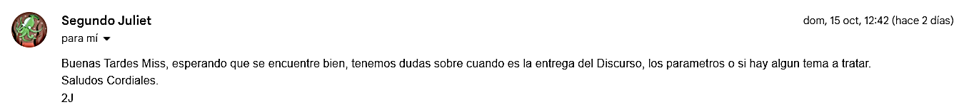
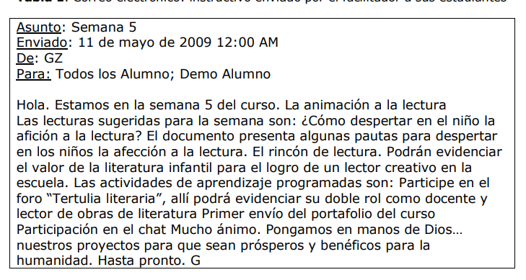
Momento 1: Analicemos los siguientes ejemplos
¿Qué aspectos consideran positivos de estos correos?
¿Cuáles se podrían mejorar?
¿Qué estructura debería tener un correo formal?
Ejemplo 1
Ejemplo 2

Slide 5
Estructura de un correo electrónico
Introducción | Vocativo, saludo y objetivo del escrito.
Desarrollo | Mensaje: Se abordan los argumentos que sustentarán la tesis.
Conclusión | Síntesis de lo expuesto en el desarrollo.
 | Despedida.
 | Firma: Datos del emisor.

Slide 6
Momento 2: Situación comunicativa
Es usted, como aspirante a Oficial de Mar, el encargado de enviar un correo electrónico a una comisión evaluadora compuesta por dos profesores y dos oficiales, con el propósito de solicitar una beca para una pasantía por tres meses en el extranjero.

Slide 7
Momento 3: Planificación y textualización
Planifique su escritura, planteando la situación comunicativa.
Luego redacte su texto, a partir de lo planificado. Utilice un nombre ficticio.
Recuerde que un correo electrónico es un texto breve, sin embargo, debe cumplir el propósito comunicativo.

Slide 8
Finalmente…
Según Puerta & Sánchez (2010) “el correo electrónico, en el campo educativo virtual, es una herramienta de comunicación asincrónica, personal, basada en la transmisión de texto que permite adjuntar al mensaje archivos en cualquier formato digital (audio, vídeo, animación, imagen), que favorece las actividades académicas”.

Slide 9
Redactando un correo electrónico
Clase 2
Valeska Campos Olivera
Profesora de Lenguaje y Comunicación
Mg. Gestión para la Educación Superior

Slide 10
Momento 1: Textualización y revisión
Planifique su escritura, planteando la situación comunicativa.
Luego redacte su texto, a partir de lo planificado. Utilice un nombre ficticio.
Recuerde que un correo electrónico es un texto breve, sin embargo, debe cumplir el propósito comunicativo.

Slide 11
Momento 2: Revisión de la comisión evaluadora
Son ustedes como comisión evaluadora los encargados de leer los textos recibidos y establecer los diferentes criterios para seleccionar al mejor postulante.
Establecer como comisión los criterios para corregir el texto enviado.
Leer detenidamente el texto de cada postulante (en parejas).
Corregir los correos, a partir de los criterios planteados anteriormente.

